Slide 1
ЗАЯВКА НА ДИЛЕРСТВО ОТ КАНДИДАТА
***
ДД/ММ/ГГГГ

Slide 2
ОБЩАЯ ИНФОРМАЦИЯ О КОМПАНИИ
Контактная информация
Юридическое наименование
ИНН
Юридический адрес
Фактический адрес
Торговое название
Контакты

Slide 3
ИНФОРМАЦИЯ ОБ УЧЕРДИТЕЛЯХ И РУКОВОЛИТЕЛЯХ
Учредители
ФИО
Дата рождения
Сумма уставного капитала
Доля
Руководители проекта
Должность
ФИО
Контакты

Slide 4
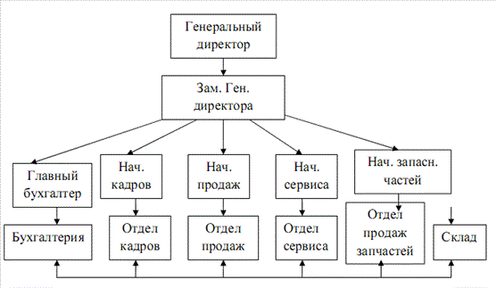
ОРГАНИЗАЦИОННАЯ СТРУКТУРА КОМПАНИИ
Пример
Если компания, подающая заявку на получение статуса официального дилера, является частью группы компаний или холдинга, необходимо предоставить организационную структуру холдинга на следующем слайде.

Slide 5
ПЛАНИРУЕМАЯ СТРУКТУРА ДЦ JETOUR
Пример

Slide 6
ДАННЫЕ ПО СУЩЕСТВУЮЩЕМУ БИЗНЕСУ
Бренды в портфолио кандидата | Бренд 1 | Бренд 2 | Бренд 3 | Бренд 3
Начало деятельности | ДД/ММ/ГГГГ | ДД/ММ/ГГГГ | ДД/ММ/ГГГГ | ДД/ММ/ГГГГ
Площадь шоурума/ сервиса | **m²/**m² | **m²/**m² | **m²/**m² | **m²/**m²
Тип дилерского центра (монобренд / мультибренд)
Продажи 2021, шт.
Продажи 2022, шт.
Продажи 2023 (прогноз), шт.
Кол-во сотрудников в 2023 году
Наличие инвестиционных обязательств | (да/нет) | (да/нет) | (да/нет) | (да/нет)
Фото

Slide 7
БИЗНЕС-ПЛАН ПРОДАЖИ НОВЫХ АВТОМОБИЛЕЙ
План продаж новых автомобилей
Период | 2023г | 2024г | 2025г | 2026г
Всего
X90PLUS
DASHING(X-1)
X70PLUS
T-1

Slide 8
БИЗНЕС-ПЛАН ПОСЛЕПРОДАЖНОЕ ОСЛУЖИВАНИЕ
План продаж запасных частей / аксессуаров
Период * | 2023г | 2024г | 2025г | 2026г
Всего (руб.) *
З/Ч (руб.) *
Аксессуары (руб.) *
* - указываются цены реализации конечным клиентам
План выработки нормо-часов в сервисе
Период | 2023г | 2024г | 2025г | 2026г
Всего (Н/Ч)
Слесарный ремонт (Н/Ч)
Кузовной ремонт (Н/Ч)

Slide 9
БИЗНЕС-ПЛАН МАРКЕТИНГ
План маркетинговых расходов
Период | 2023г | 2024г | 2025г | 2026г
Сумма, руб.

Slide 10
ПРОГНОЗНЫЙ ОТЧЕТ О ПРИБЫЛЯХ И УБЫТКАХ
Отдел продаж а/м | Итого 2020 | Итого 2021 | Итого 2022
Розничные продажи Штуки | 0 | 0 | 0
Розничные продажи Выручка | 0 | 0 | 0
Розничные продажи Валовая Прибыль | 0 | 0 | 0
Оптовые продажи Штуки | 0 | 0 | 0
Оптовые продажи Выручка | 0 | 0 | 0
Оптовые продажи Валовая Прибыль | 0 | 0 | 0
Доходы от продажи страховых/кредитных услуг | 0 | 0 | 0
Продажа аксессуаров | 0 | 0 | 0
Прочие доходы | 0 | 0 | 0
Переменные расходы | 0 | 0 | 0
Расходы на персонал | 0 | 0 | 0
Постоянные расходы | 0 | 0 | 0
Итого прибыль от продаж новых а/м | 0 | 0 | 0
Отдел продаж подержанных а/м | Итого 2020 | Итого 2021 | Итого 2022
Продажи Штуки | 0 | 0 | 0
Продажи Выручка | 0 | 0 | 0
Продажи Валовая Прибыль | 0 | 0 | 0
Другие доходы | 0 | 0 | 0
Переменные расходы | 0 | 0 | 0
Расходы на персонал | 0 | 0 | 0
Постоянные расходы | 0 | 0 | 0
Итого прибыль от продаж подержанных а/м | 0 | 0 | 0
Механический цех | Итого 2020 | Итого 2021 | Итого 2022
Продажи Часы | 0 | 0 | 0
Продажи Заказ наряды | 0 | 0 | 0
Продажи Выручка | 0 | 0 | 0
Продажи Валовая Прибыль | 0 | 0 | 0
Другие дохды | 0 | 0 | 0
Расходы на персонал | 0 | 0 | 0
Постоянные расходы | 0 | 0 | 0
Итого прибыль механического цеха | 0 | 0 | 0
Кузовной цех (при наличии) | Итого 2020 | Итого 2021 | Итого 2022
Продажи Часы | 0 | 0 | 0
Продажи Заказ наряды | 0 | 0 | 0
Продажи Выручка | 0 | 0 | 0
Продажи Валовая Прибыль | 0 | 0 | 0
Другие дохды | 0 | 0 | 0
Расходы на персонал | 0 | 0 | 0
Постоянные расходы | 0 | 0 | 0
Итого прибыль кузовного цеха | 0 | 0 | 0
Продажи з/ч | Итого 2020 | Итого 2021 | Итого 2022
Продажи з/ч выручка | 0 | 0 | 0
Продажи з/ч прибыль | 0 | 0 | 0
Продажи аксессуаров выручка | 0 | 0 | 0
Продажи аксессуаров прибыль | 0 | 0 | 0
Другие доходы | 0 | 0 | 0
Расходы на персонал | 0 | 0 | 0
Постоянные расходы | 0 | 0 | 0
Итого прибыль от продажи з/ч | 0 | 0 | 0
Итоговые данные | Итого 2020 | Итого 2021 | Итого 2022
Итого прибыль отделов | 0 | 0 | 0
Административные расходы | 0 | 0 | 0
Расходы на собственность | 0 | 0 | 0
Проценты уплаченные | 0 | 0 | 0
Прочие расходы | 0 | 0 | 0
Итого чистая прибыль периода | 0 | 0 | 0

Slide 11
ИНФОРМАЦИЯ О ПРЕДЛОЖЕНИИ
Формат организации здания (нужное подчеркнуть)
Тип дилерского центра (нужное подчеркнуть)
Данные по помещению | Адрес центра
 | Статус собственности
 | Размер земельного участка
 | Шоурум (Размер: Длина Х Ширина)
 | Слесарный цех (Размер: Длина Х Ширина)
 | Склад (Размер: Длина Х Ширина)
Наличие коммуникаций (электричество, вода, отопление)
Срок готовности к запуску центра

Slide 12
СРОКИ ВВОДА ОБЪЕКТА В ЭКСПЛУАТАЦИЮ
Сроки и этапы строительства
Этапы | Начало этапа | Завершение этапа
Проектирование/получение разрешительной документации | мм/гггг | мм/гггг
Земельные работы
Фундаментальные работы
Закрытие теплового контура задания
Возведение внутренних стен и перегородок
Проведение внутренних отделочных работ
Готовность к техническому аудиту
Начало операционной деятельности центра

Slide 13
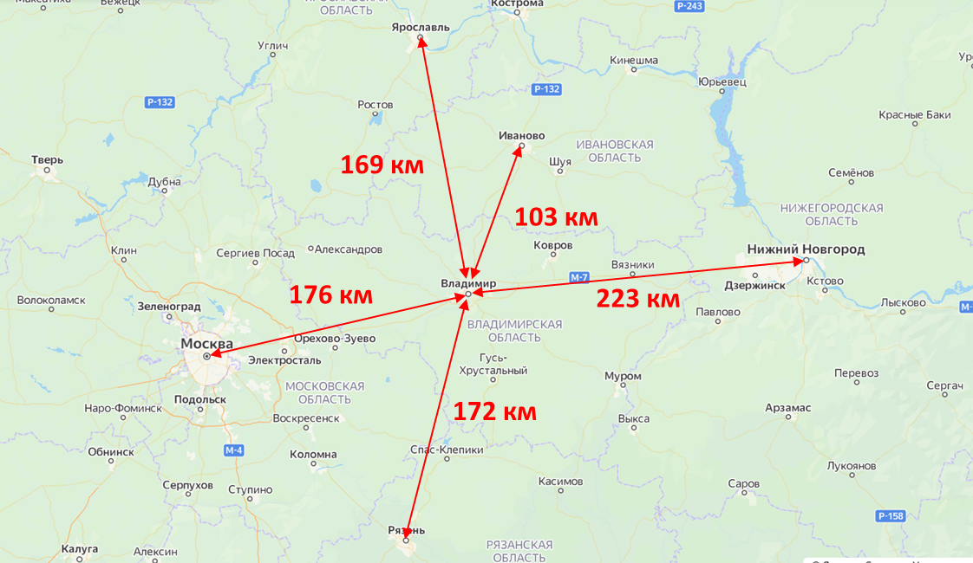
КАРТА РОССИИ
Пример

Slide 14
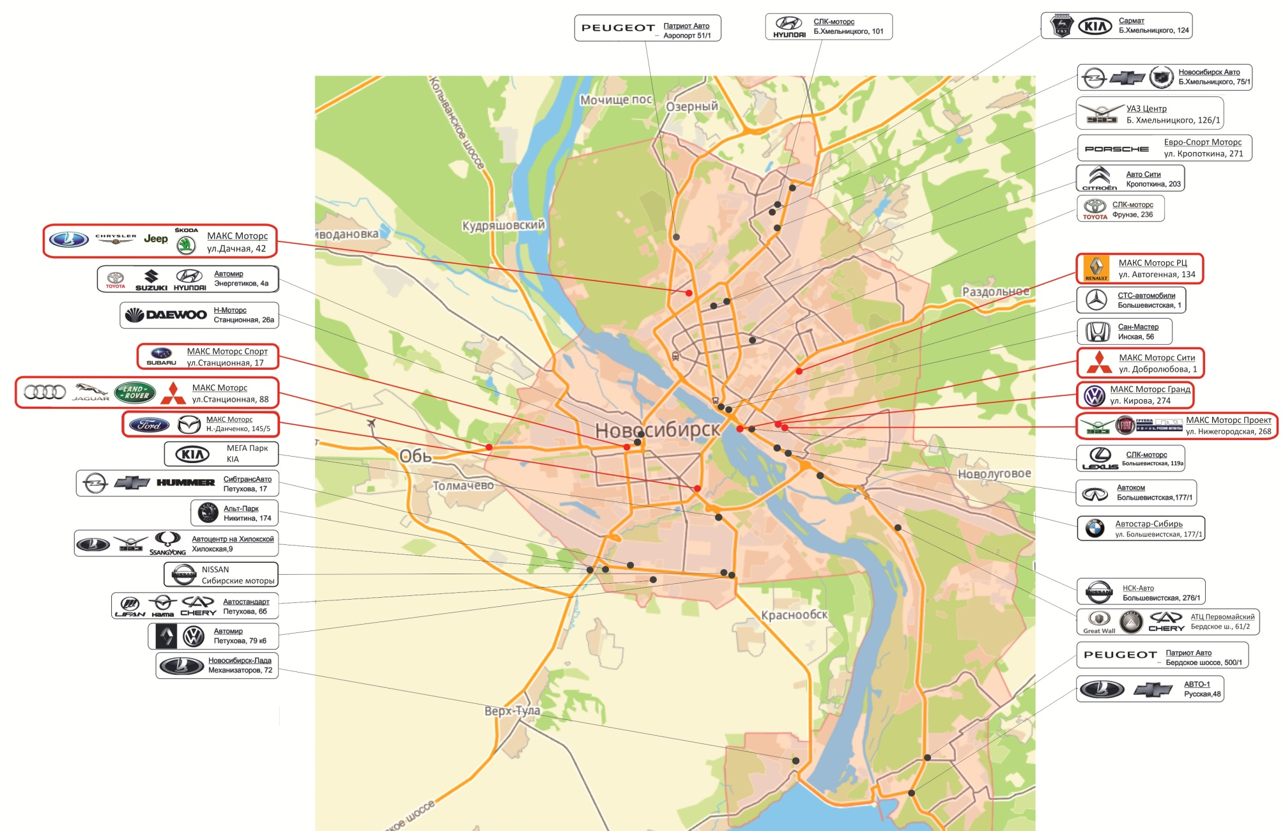
КАРТА ГОРОДА (Также нанесите расположение других брендов)
Указать расстояния от места нахождения здания по заявке до Ближайших существующих центров
Chery, Lifan, Lada, Renault
Пример
8км
8км
Предложение

Slide 15
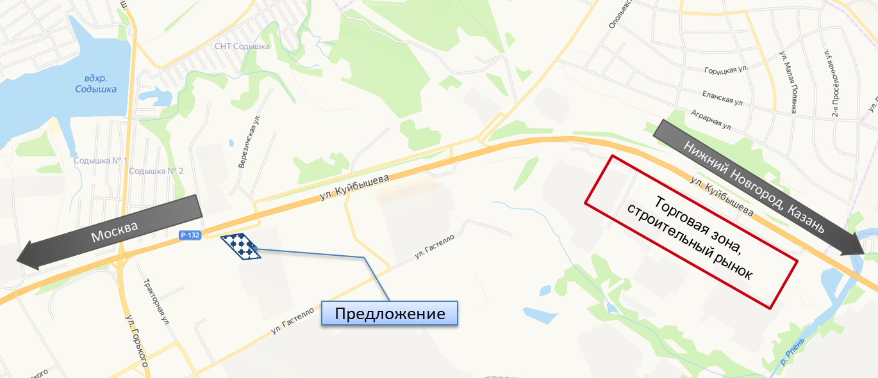
КАРТА РАЙОНА
Пример
Элитный
коттеджный
поселок
Элитный
коттеджный
поселок
Элитный
коттеджный
поселок
Крупный
жилой район

Slide 16
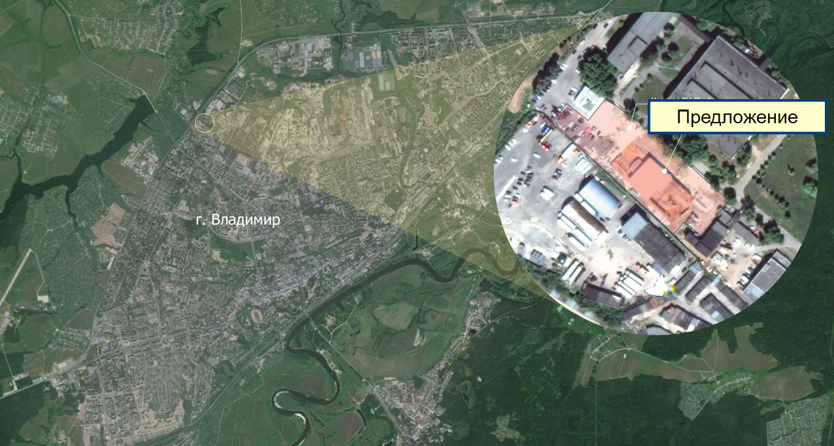
СХЕМА ГЕНЕРАЛЬНОГО ПЛАНА
Пример

Slide 17
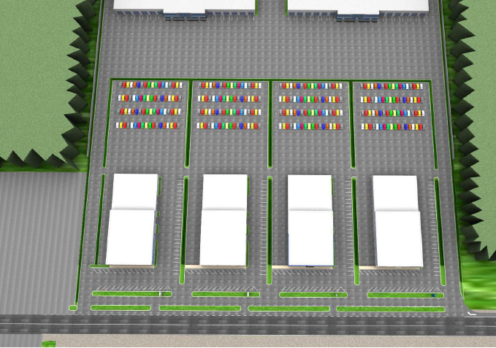
СХЕМА ГЕНЕРАЛЬНОГО ПЛАНА
Пример
Mercedes-Benz
Предложение
Infinity
Toyota

Slide 18
ПЛАНИРОВКА ДЦ
Шоурум (Размер: Длина*Ширина) | м² ( m x m)
Слесарный цех (Размер: Длина *Ширина) | м² ( m x m)
Кузовной цех (Размер: Длина*Ширина) | м² ( m x m)
Пример

Slide 19
СУЩЕСТВУЮЩИЙ ВИД (ФОТО)
Фото участка по фасаду слева
Фото участка по фасаду справа
Дополнительное фото
Дополнительное фото

Slide 20
СУЩЕСТВУЮЩИЙ ВИД (ФОТО)
Фото сервиса
Фото сервиса
Дополнительное фото
Дополнительное фото

Slide 21
СУЩЕСТВУЮЩИЙ ВИД (ФОТО)
Дополнительное салона
Дополнительное салона
Дополнительное фото
Дополнительное фото

